Slide 1
9. DES OBJETS CELESTES
plus loin encore dans l’Univers
- les supernovae
les nébuleuses

Slide 2
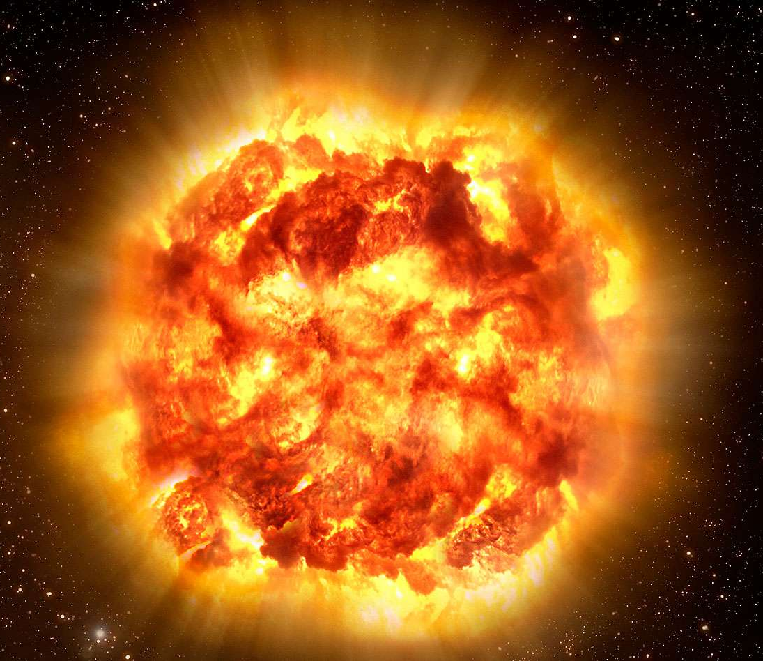
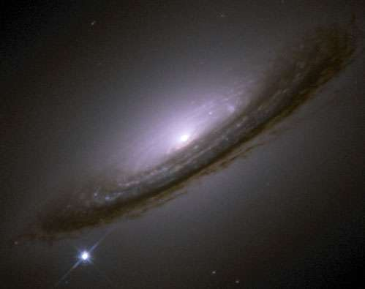
Une supernova: une étoile qui explose

Slide 3
Les nébuleuses
Les nébuleuses sont d’énormes nuages de gaz et de poussières.
C’est dans les nébuleuses que se forment de nouvelles étoiles.

Slide 4
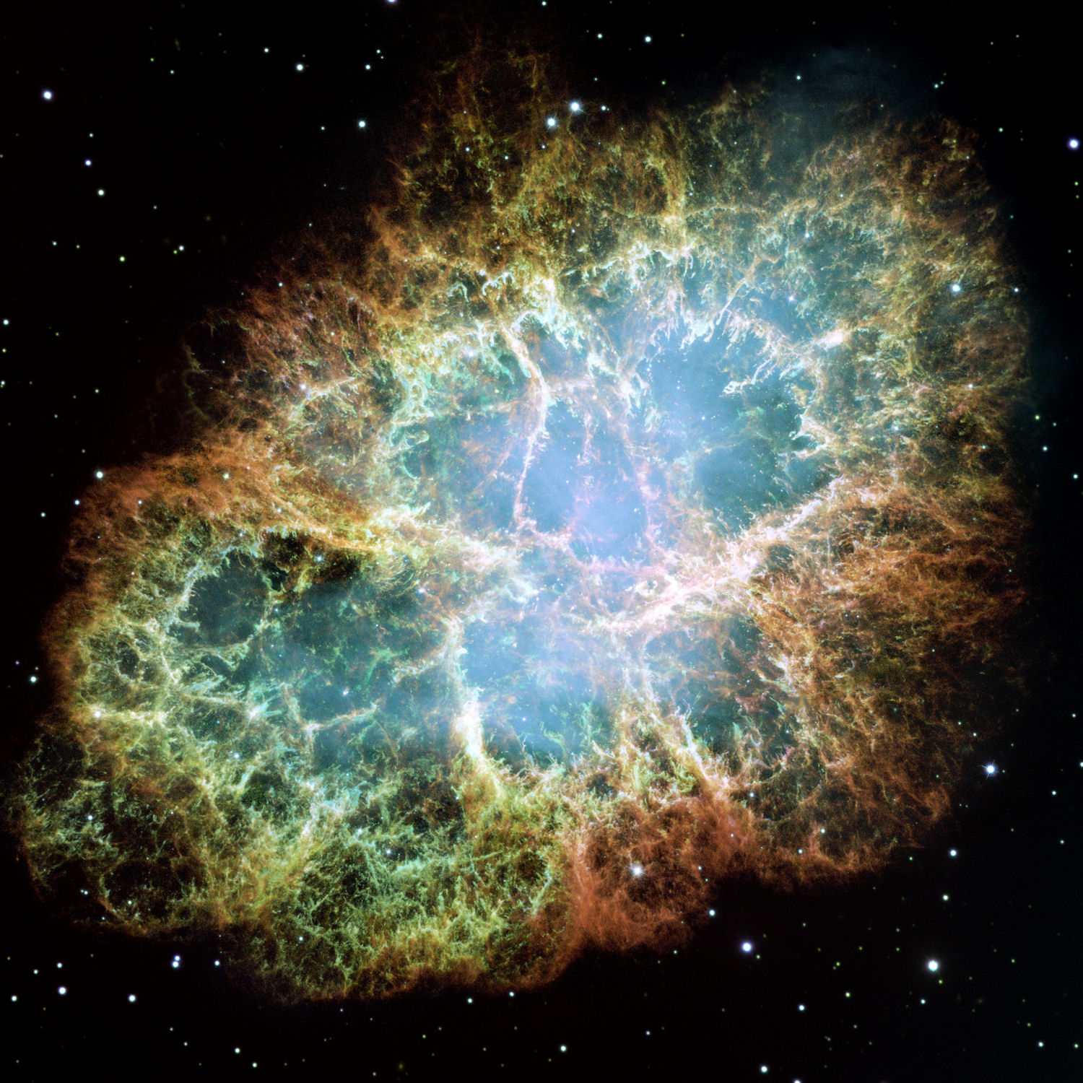
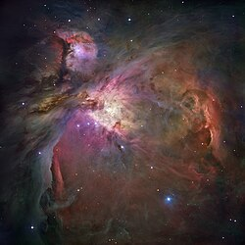
Des nébuleuses formées avec le reste des supernovaes
https://upload.wikimedia.org/wikipedia/commons/thumb/f/f3/Orion_Nebula_-_Hubble_2006_mosaic_18000.jpg/500px-Orion_Nebula_-_Hubble_2006_mosaic_18000.jpg
La nébuleuse d’Orion
dans la constellation d’Orion
https://upload.wikimedia.org/wikipedia/commons/thumb/0/00/Crab_Nebula.jpg/500px-Crab_Nebula.jpg
La nébuleuse du crabe

Slide 5
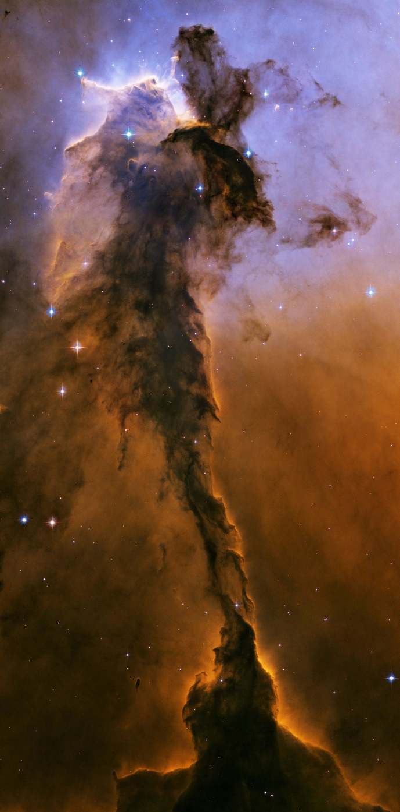
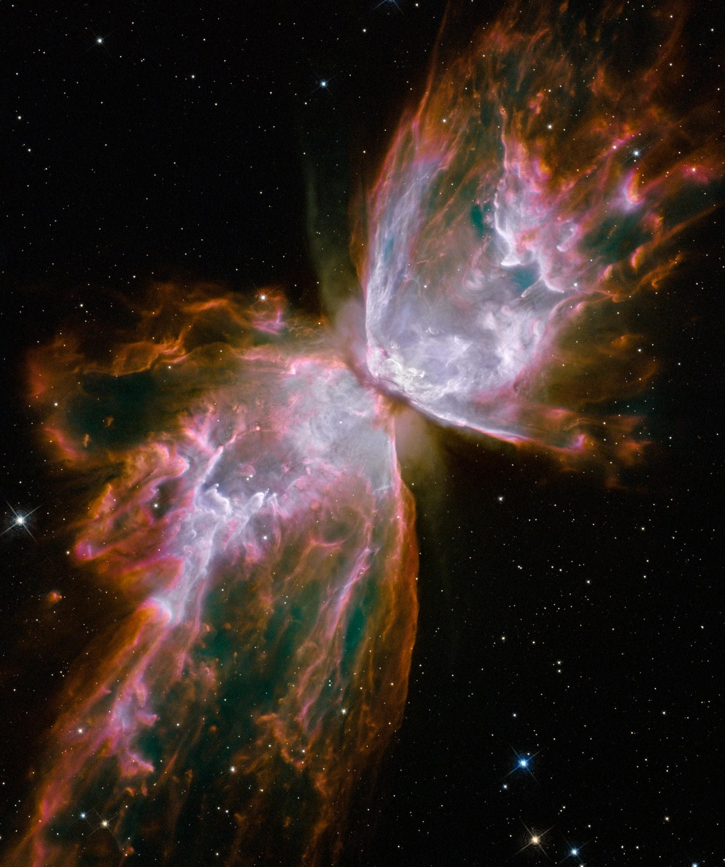
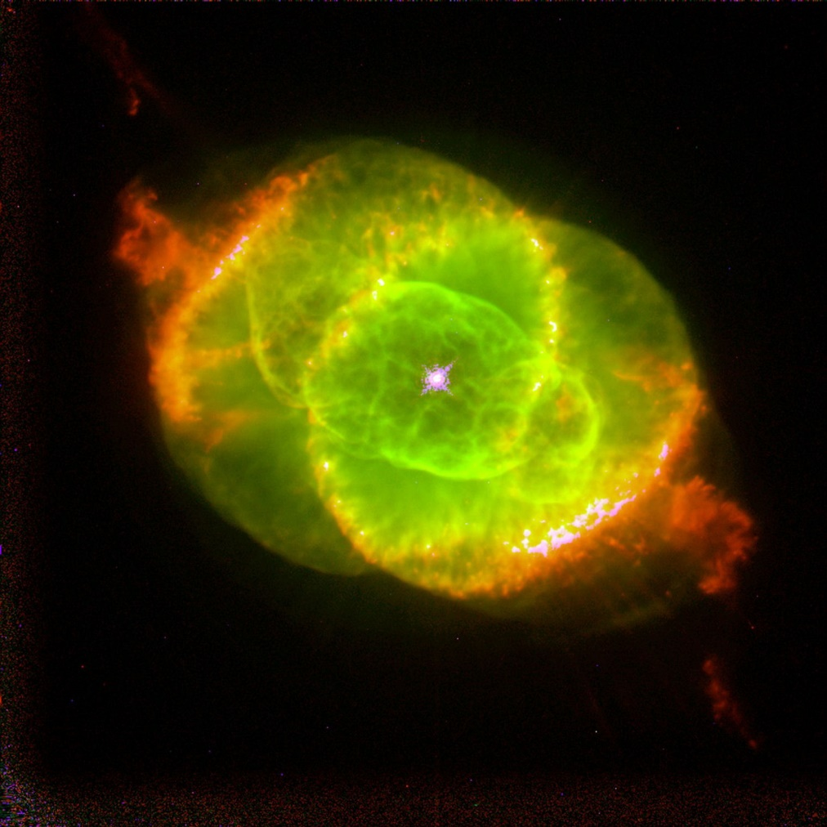
Dans les nébuleuses naissent de nouvelles étoiles.
https://img-4.linternaute.com/ufz19FFaP7n6w_hAqcHt2vCF_xM=/1500x1500/smart/0fa74e72d5d844efa281b02fffb74a4a/ccmcms-linternaute/3.jpg
https://img-4.linternaute.com/EnlkXnqI23orclt_S-6hiydHnCs=/1500x3035/smart/39bddc0f65f848f2a93a5744d5016ba8/ccmcms-linternaute/1.jpg
La nébuleuse de l’œil de chat
dans la constellation du dragon
https://img-4.linternaute.com/5Qb85_vCzCw45j7RoHpev0oWm6w=/1500x1791/smart/3e1aa438ae60494e886859f1c1c22ac4/ccmcms-linternaute/4.jpg
La nébuleuse de l’aigle
dans la constellation du serpent
La nébuleuse Du papillon
dans la constellation du scorpion

Slide 6
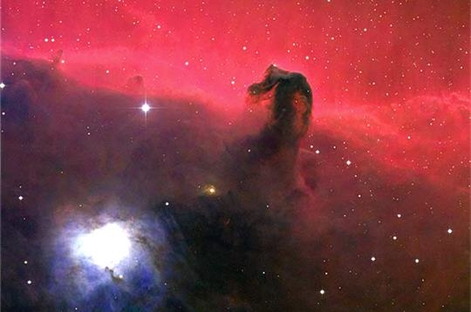
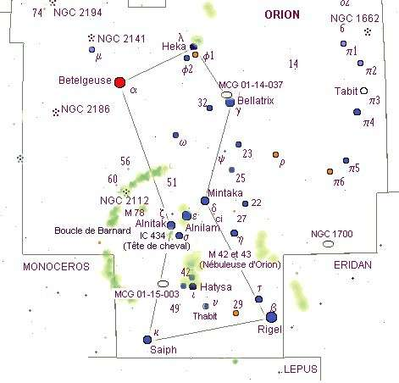
La nébuleuse tête de cheval
dans la constellation d’Orion

